Slide 1
openQA 自动化测试框架 简介及应用
第三测试小队
阎明铸 trdthg47@gmail.com
Life is too short for manual testing!

Slide 2
目录
1. openQA 简介
2. 基本架构 / 测试流程
3 如何编写测试（以 openEuler Basic Test 为例）
4. openQA 在 Mugen 测试中的应用

Slide 3
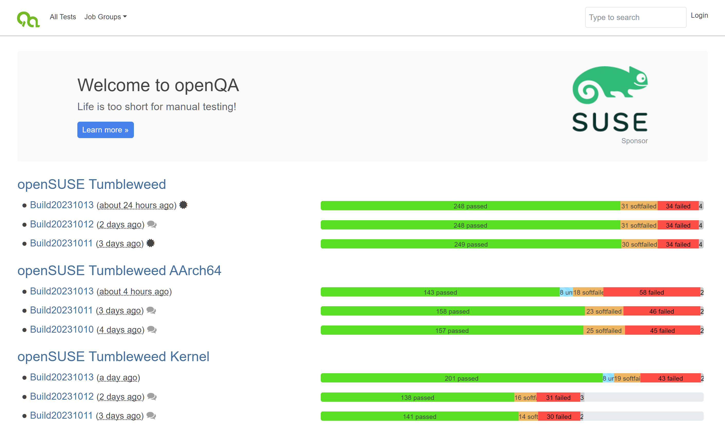
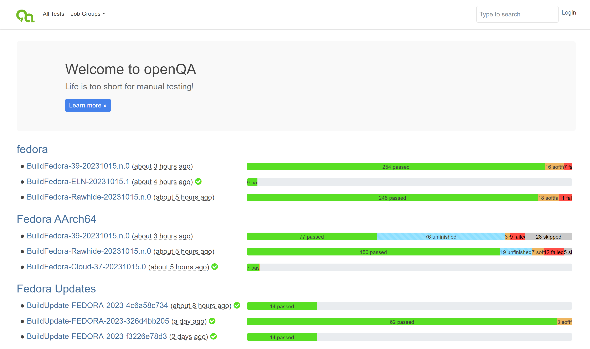
openQA 简介
openQA 是一个自动化测试框架，测试的对象是操作系统（例如 openSUSE，fedora）
具体来说可以包含操作系统的安装，运行，使用软件等一切
https://openqa.opensuse.org/
https://openqa.fedoraproject.org/

Slide 4
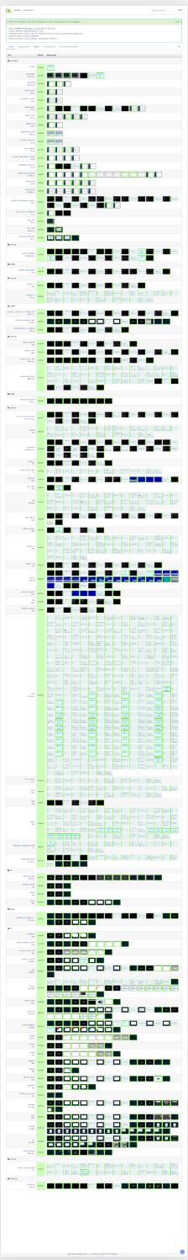
以 openSUSE gnome 测试套为例
该测试套共包含约 90 个测试用例，测试了
openSUSE 安装，启动，网络，keymap
包管理器，系统更新，防火墙，ssh
nginx，vim，vlc，gnome 桌面及常用软件
等内容
> 右图中每一个方块都是一个虚拟机运行时截图
https://openqa.opensuse.org/tests/3644634

Slide 5
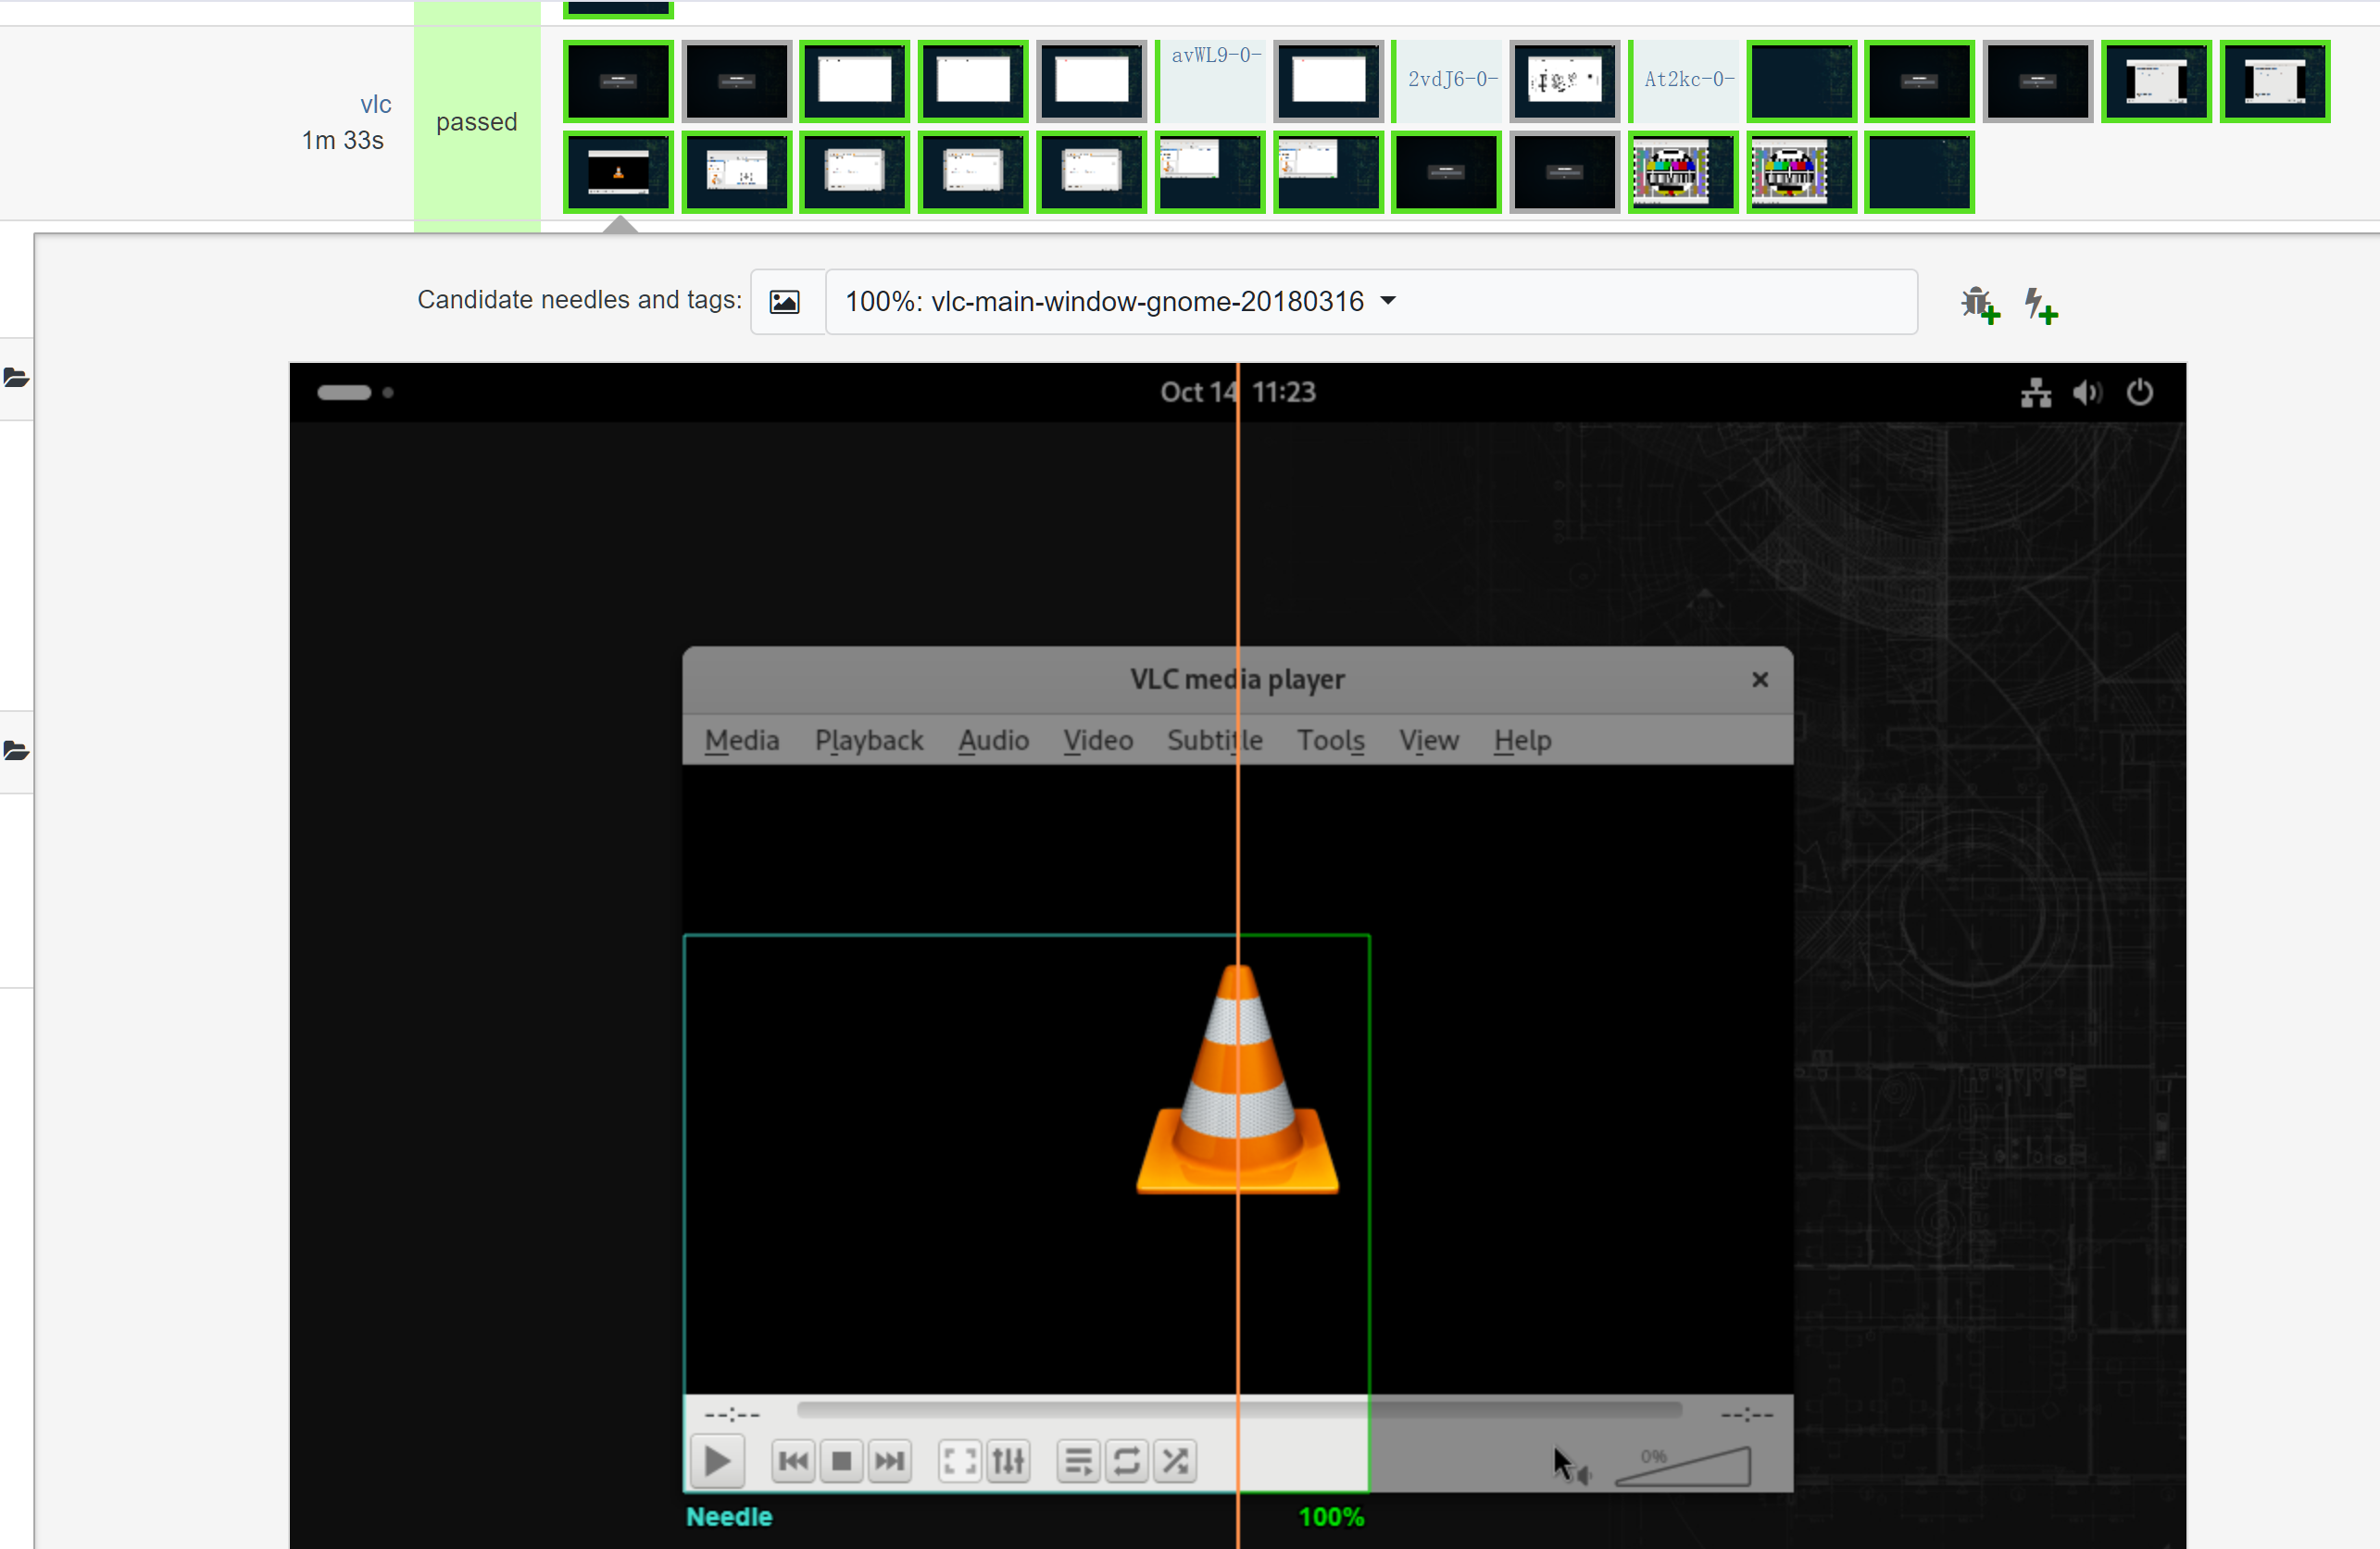
应用程序测试（VLC 测试）
应用程序测试 大部分是基于openCV 的图片比较实现
图中框选的部分表示要匹配的部分

Slide 6
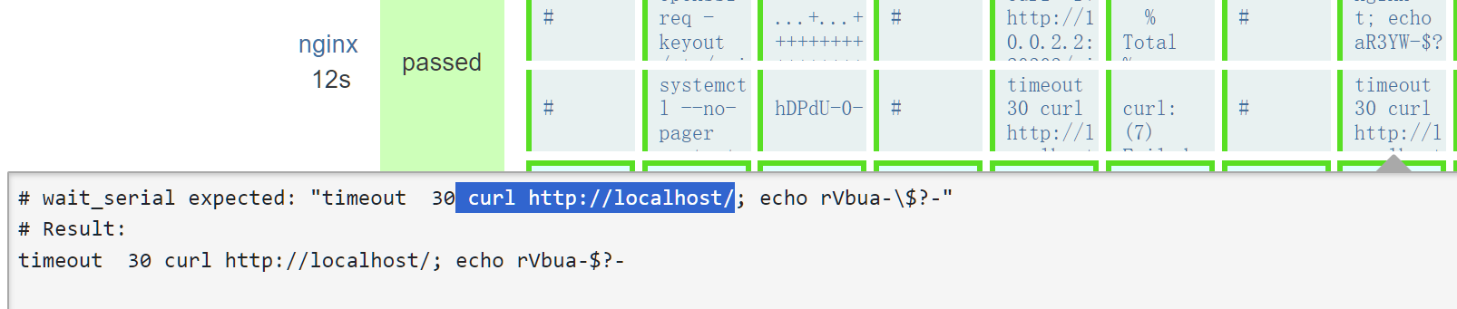
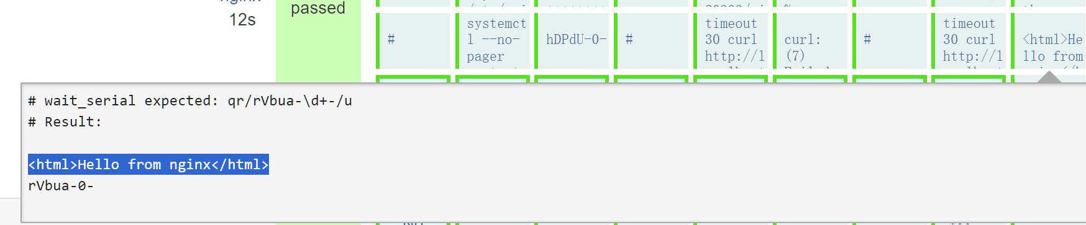
命令行测试（Nginx 测试）
命令行测试则基于比较输出，下图通过 curl 发送请求能够得到预期的输出

Slide 7
openQA 的测试流程
Web App
Worker
os-autoInst
Qemu
Host1
User
Worker
os-autoInst
Qemu
Host2
用户访问 Web UI 添加测试配置，启动测试
web app 负责将任务分配给不同的 worker（可以在不同主机）
worker 从 web app 获取输入，调用 os-autoinst
os-autoinst 根据输入寻找测试用例，启动虚拟机运行
Scripts

Slide 8
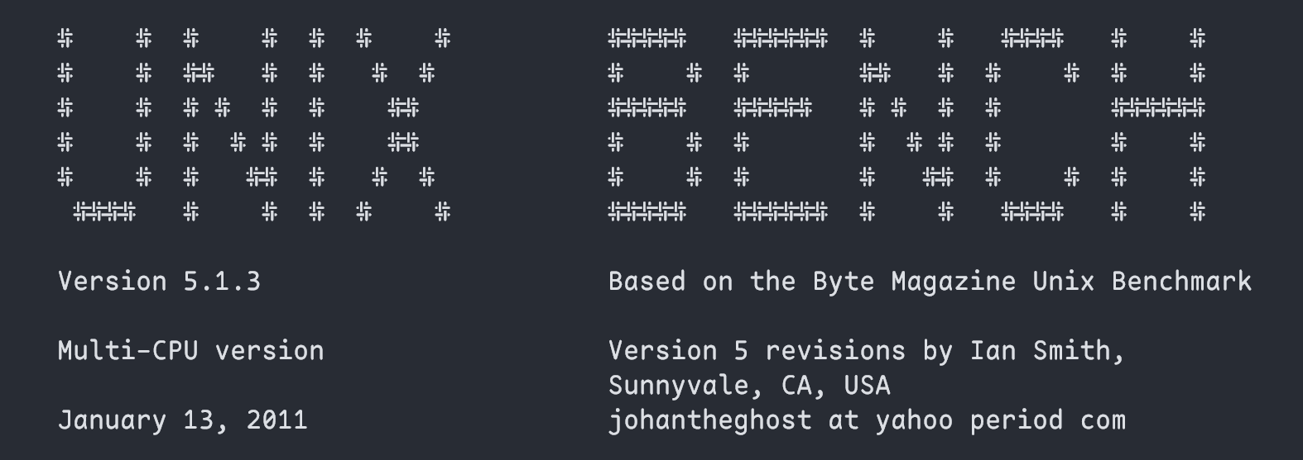
openQA 编写测试（以 unixbench 为例）
启动系统
准备测试环境并运行
上传日志
环境恢复
错误处理

Slide 9
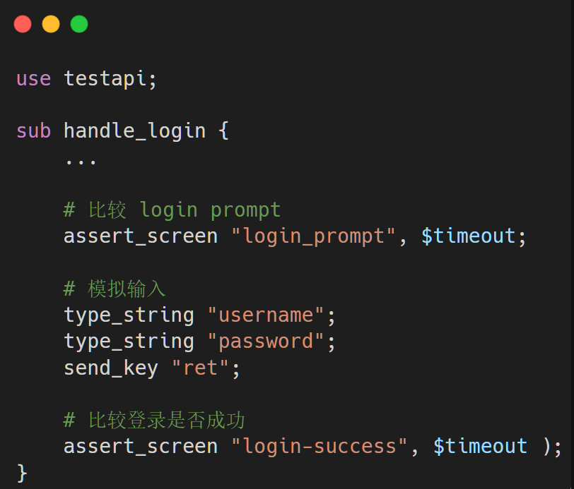
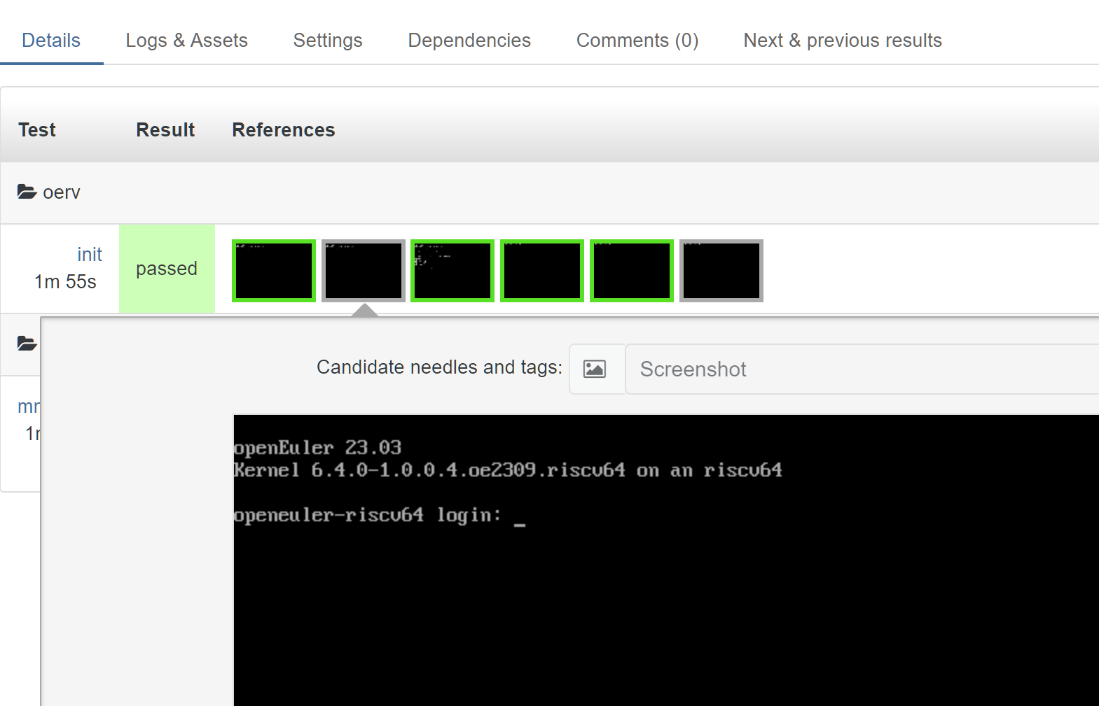
系统启动
在 os-autoinst 启动虚拟机后，屏幕显示 login prompt，等待登录
> 在测试过程中发现过镜像 login_prompt 不符合预期的情况

Slide 10
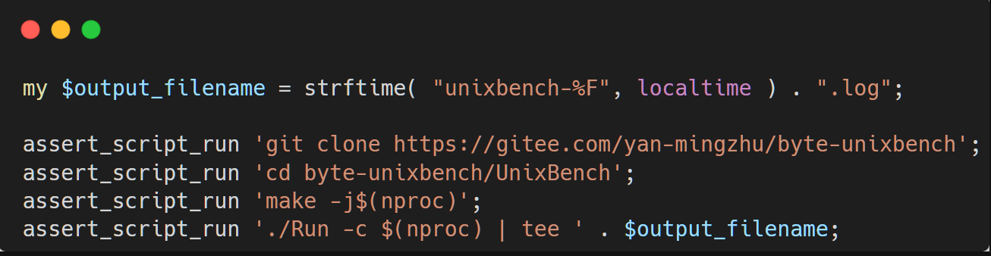
准备测试环境并运行
使用 assert_script_run 依次运行 clone 仓库，编译，运行
最后使用 tee 将测试结果重定向到文件

Slide 11
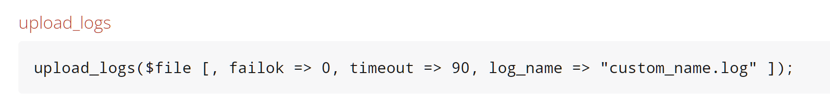
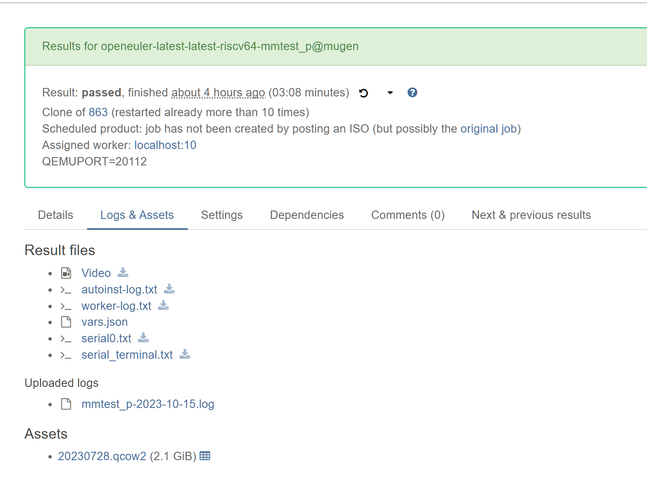
上传日志
日志上传后可以通过 WebUI 访问或下载
除了手动上传的日志外还有自动录制的视频，等其他记录
> qemu 默认采用的网络模式是 user networking
虚拟机之间网络互相隔离

Slide 12
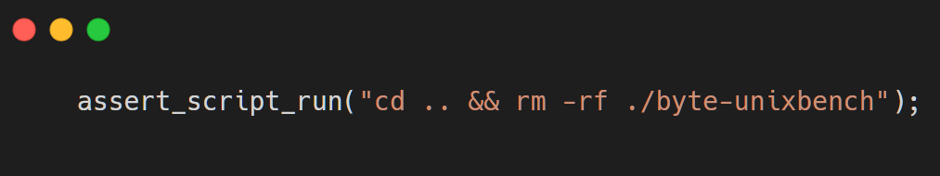
环境恢复
同一个测试套中的测试用例，运行在同一个系统中，因此测试之间会互相影响
测试运行结束后应该及时清理（例如修改过的配置文件等）

Slide 13
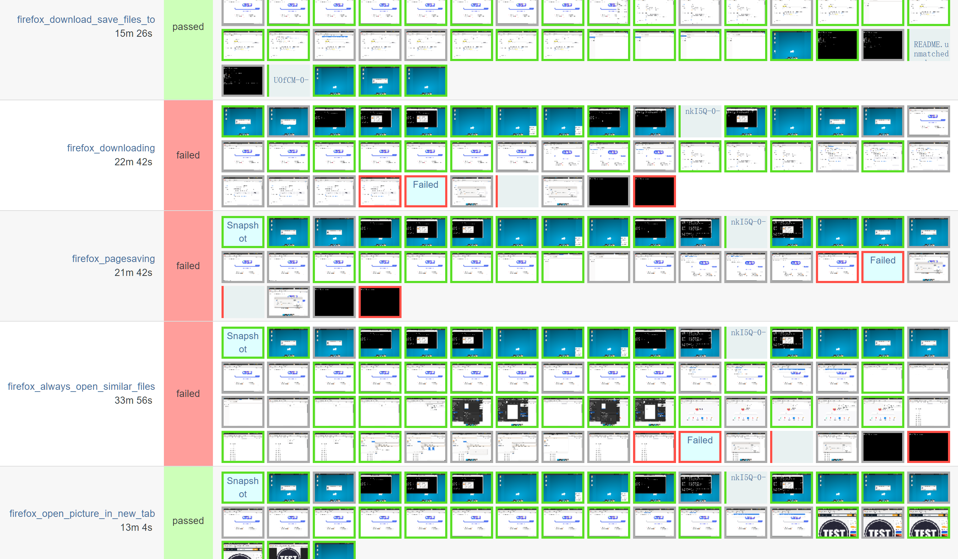
错误处理
某一个测试用例的失败不应该导致整个测试套停止运行

Slide 14
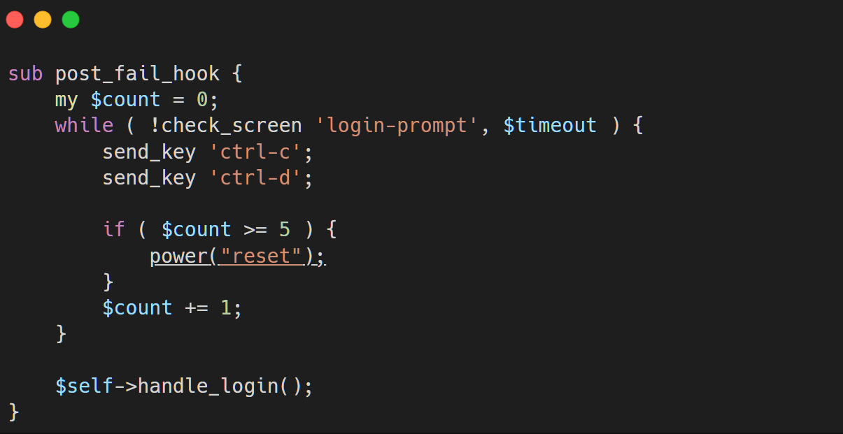
错误处理
对于一般的测试失败，os-autoinst 会自动调用 post_fail_hook
下面的代码会尝试退出当前进程，重新登录进入终端

Slide 15
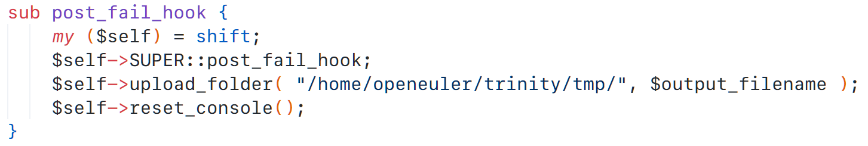
错误处理
对于需要特殊处理的测试，用户可以手动编写错误处理函数
例如对于一些耗时较长的测试用例，可以在出错后也尽可能收集日志

Slide 16
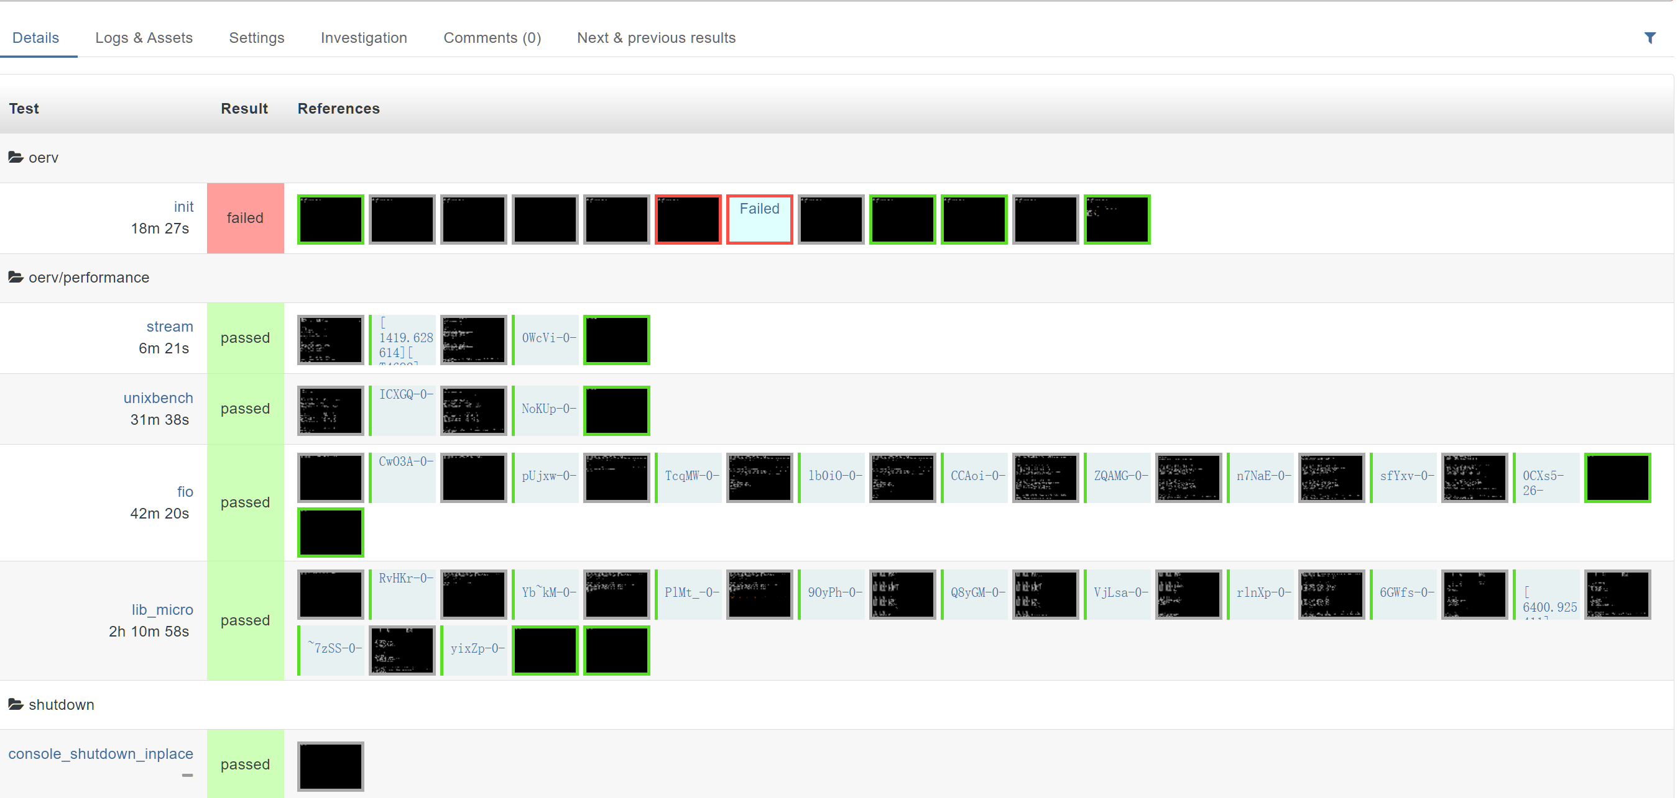
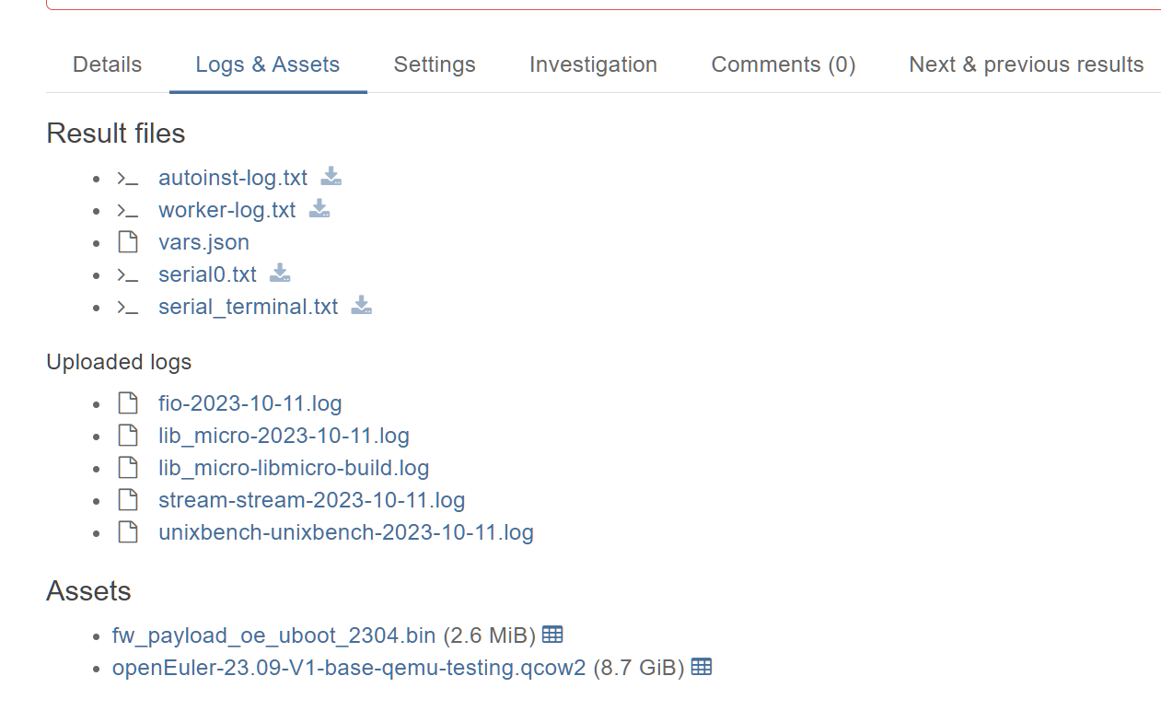
oerv performance 完整运行示例

Slide 17
openQA Mugen
Host 网络配置
Guest 网络配置
任务间的依赖关系
任务间同步
mugen minilist 测试套

Slide 18
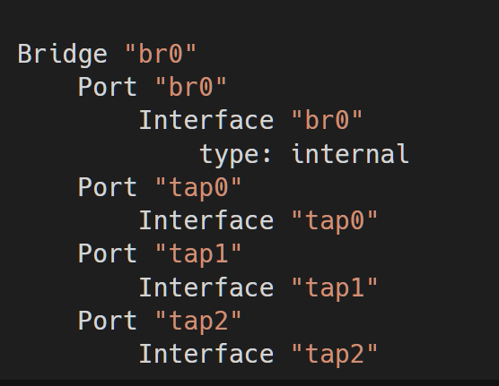
Host 网络配置
Mugen 依赖多台机器，首先要解决的就是网络问题
由于 qemu 启动时默认使用 User Networking，虚拟机之间无法互相通信
openQA 支持为测试用例修改网络模式（tap 或者 vde）
同时需要用户在主机上手动配置网桥，tap 设备，设置 NAT 等步骤
(示例配置结果)

Slide 19
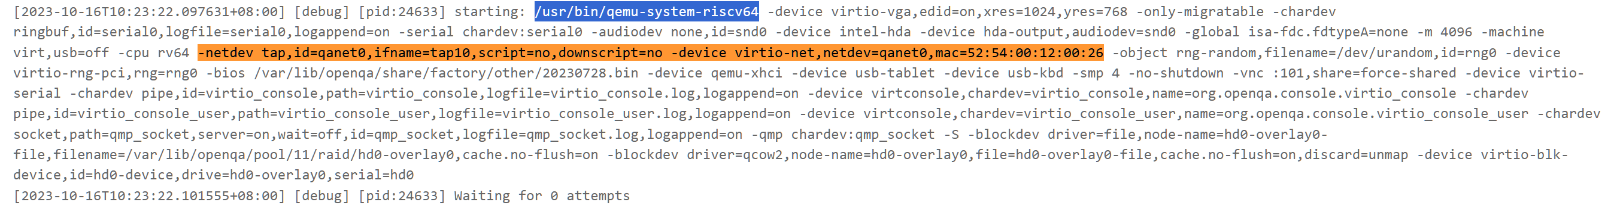
Host 网络配置
autoinst 启动虚拟机时会自动配置好 qemu 的参数

Slide 20
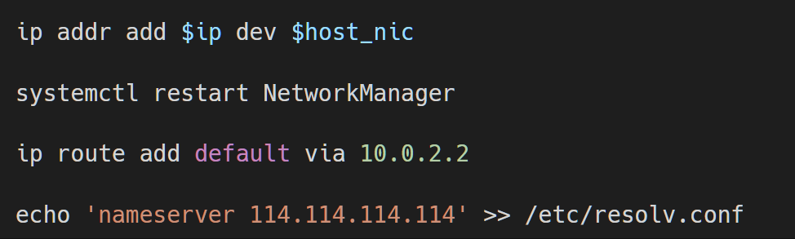
Guest 网络配置
使用 tap 模式启动的虚拟机默认没有配置 ip
经过上述命令配置后，虚拟机就能正确访问网络，qemu 之间也可以通过网桥互相访问

Slide 21
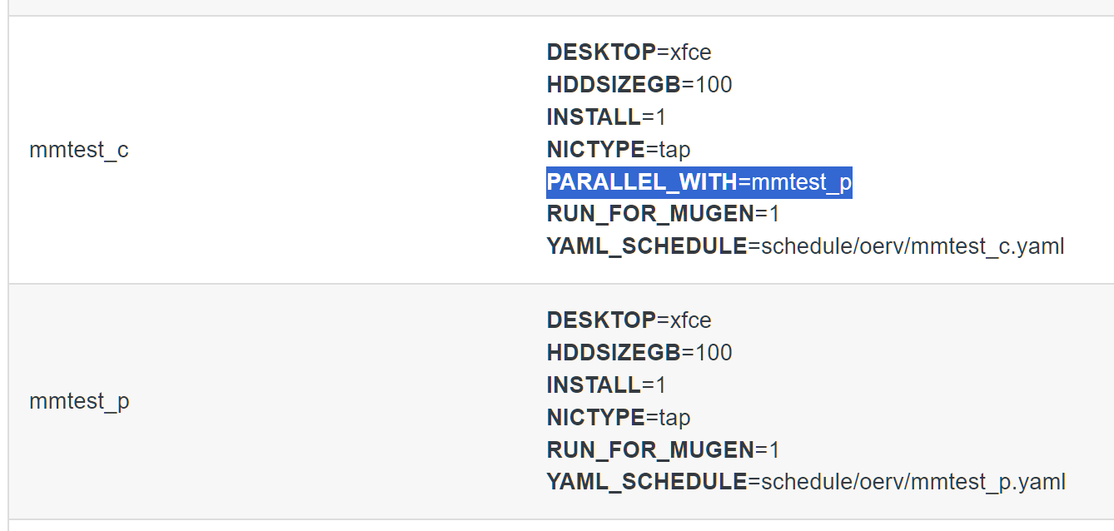
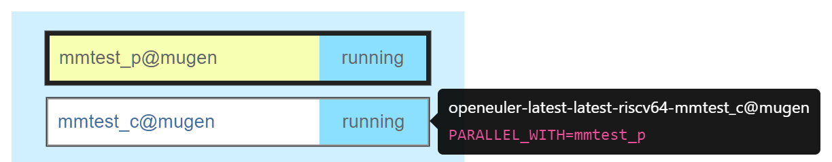
任务间的依赖关系
可以通过设置环境变量的方式实现
host 与 guest 机器都要启动
问题: 只能解决任务的启动顺序

Slide 22
任务间同步
Mugen 需要多台虚拟机可以互相访问, 所以 openQA 需要保证两台虚拟机能够在测试运行前都配置好网络
os-autoinst 的 mmapi 和 lockapi 提供了多机同步，通信必要的函数
get_parents
get_children
get_job_info
wait_for_children
mutex_create, mutex_wait
mutex_lock, mutex_unlock
barrier_create,barrier_wait

Slide 23
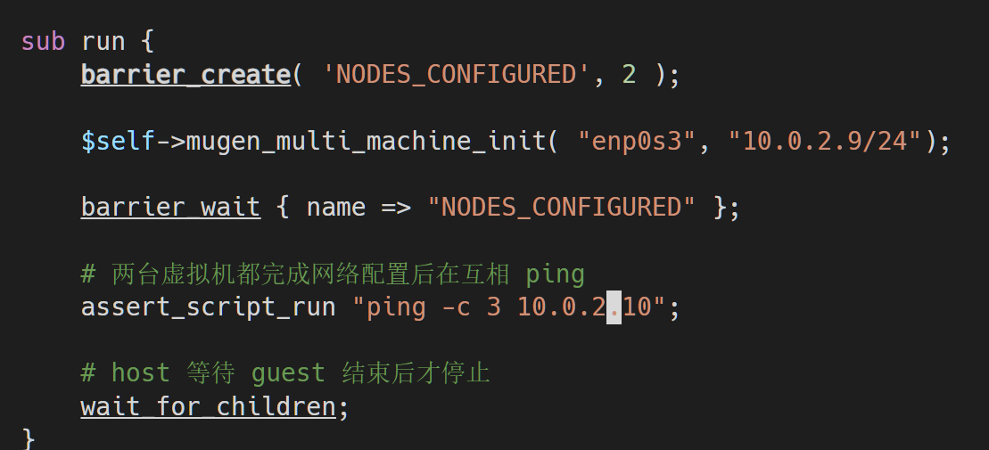
任务间同步
1. 两台机器在网络初始化完毕后,才会互相 ping
2. 并且 host 不能提前终止
创建同步条件
初始化网络（host为 10.0.2.9）
等待所有虚拟机均初始化完毕
尝试访问 guest(10.0.2.10)
避免 host 提前终止导致测试失败

Slide 24
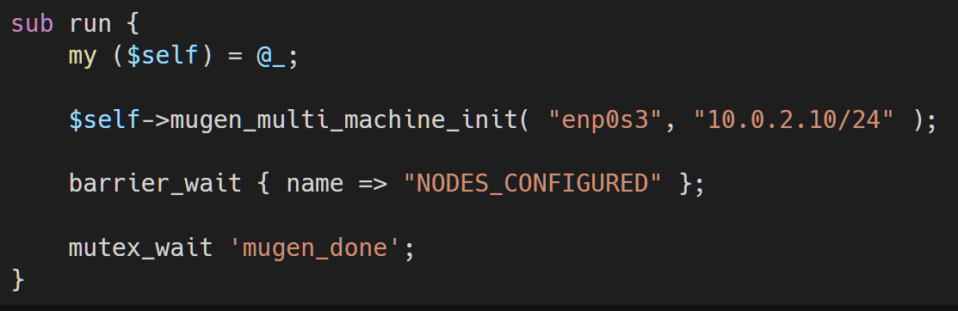
mugen minilist 测试套
测试机配置，测试机只需要做好初始化即可
等待测试结束

Slide 25
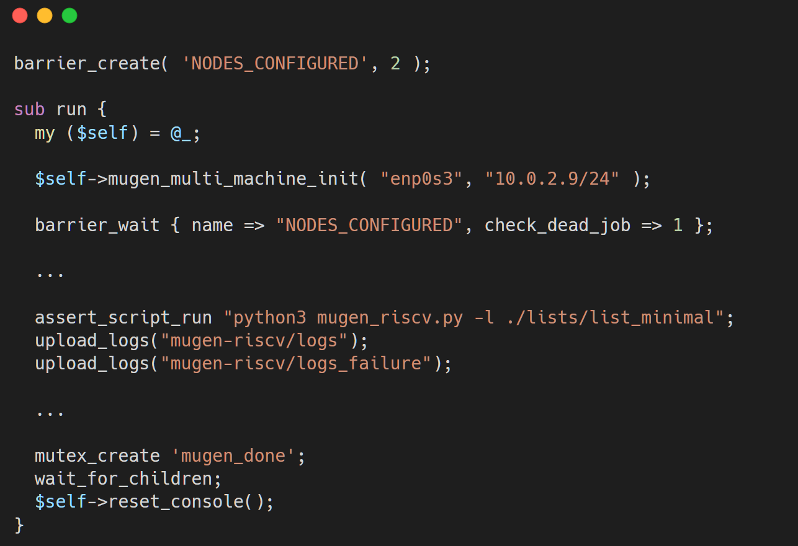
mugen minilist 测试套
初始化网络
Mugen 处理流程
通知测试机测试结束
宿主机最后停止

Slide 26
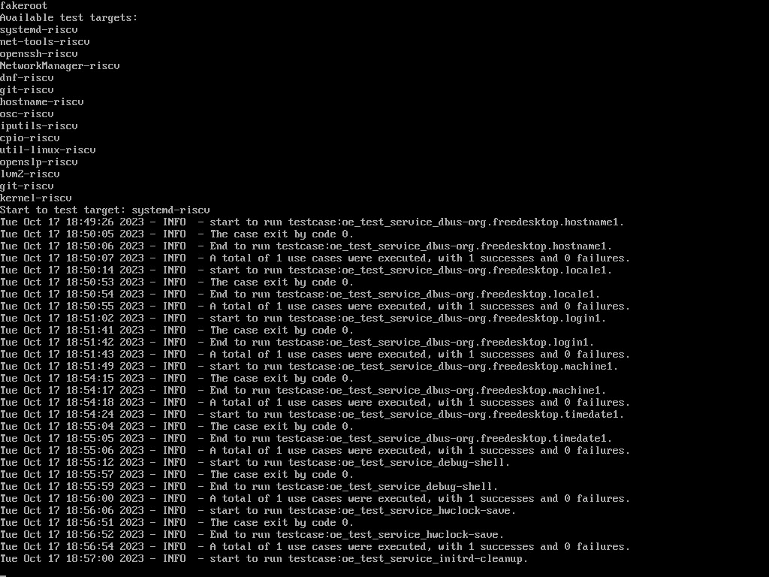
VNC 运行时截图（Host）

Slide 27
Thanks

